Slide 1
Рекурсивное программирование
Списки

Slide 2
Списки
Как было уже отмечено, отношение sublist является одним из базовых отношений при работе со списками, в частности его можно использовать для определения новых отношений. Например, предикат принадлежности элемента списку можно определить в терминах данного предиката:
member(El,Lst):-sublist([El],Lst).

Slide 3
Списки
Следующий основной предикат, работающий со списками, предикат объединения двух списков. Это отношение можно использовать как для объединения, так и разъединения списков. Его также часто используют для определения новых отношений, в частности, для определения префикса и суффикса списка.

Slide 4
Списки
prefix(Prefix,List):- append(Prefix,_<List).
suffix(Suffix,List):- append(_,Suffix,List).
Отношение принадлежности также можно определит через предикат append:
member(El,Lst):- append(_,[El|_],Lst).

Slide 5
Списки
Другое отношение, легко задаваемое с помощью отношения append, состоит в определении последнего элемента в списке:
last(Last,Lst):- append(_,[Last],Lst).
Мы определили достаточно много отношений (операций) по отношению к спискам. Если попытаться выполнить эти же операции на императивном языке, объем кода будет существенно больше.

Slide 6
Списки
Очень полезный предикат – реверсирование списка. Один из возможных способов:
reverse([],[]).
reverse([H|T],Rev):- reverse(T,T1), append(T1,[H],Rev).

Slide 7
Списки
Во многих приложениях пользуются предикатом, определяющим длину списка.
length([],0).
length([H|T], N):- length(T,N1),
N is N1+1.
Обратите внимание на порядок следования целей во втором предложении. Менять местами их нельзя.

Slide 8
Сортировка списков
Следующая серия предикатов связана с сортировкой списков.
Перед тем как начинать сортировку, сделаем некоторое отступление, подсчитаем сумму элементов числового списка.
summa([], 0).
summa([H|T], S):- summa(T,S_T), S is S_T+H.

Slide 9
Сортировка списков
Те же рассуждения по поводу порядка следований целей во втором предложении данного определения. Менять местами цели нельзя.
Сортировка списков
Существует множество алгоритмов сортировки. Мы рассмотрим алгоритмы внутренней сортировки данных расположенных в основной памяти машины. Внешнюю сортировку данных (расположенных в файлах) рассматривать не будем.

Slide 10
Сортировка списков
Для дальнейших рассуждений будем рассматривать числовые списки.
Пузырьковая сортировка
Этот метод один из самых известных, иногда его называют методом прямого обмена. Идея метода состоит в том, что на каждом шаге сравниваются два соседних элемента списка. Если оказывается, что предыдущий элемент больше следующего, то они меняются местами.

Slide 11
Сортировка списков
Процесс продолжается до тех пор, пока есть пары соседних элементов, расположенные «не правильно».
Аналогия с пузырьком вызвана тем, что при каждом шаге минимальные элементы как бы «всплывают» над остальными в начало списка.
Реализуем сортировку посредством двух предикатов. Один из них будет сравнивать соседние элементы и если первый больше, чем второй, менять их местами.

Slide 12
Сортировка списков
Основной предикат будет осуществлять саму сортировку, пользуясь услугами первого.
peremutation([X,Y|T], [Y,X|T]):- X>Y,!.
peremutation([X|T],[X|T1]):- peremutation(T,T1).
bubble(L,L1):- peremutation(L,LL),!, bubble(LL,L1).
bubble(L,L).
?- bubble([3,2,5,1,7, 4],List), write(List).

Slide 13
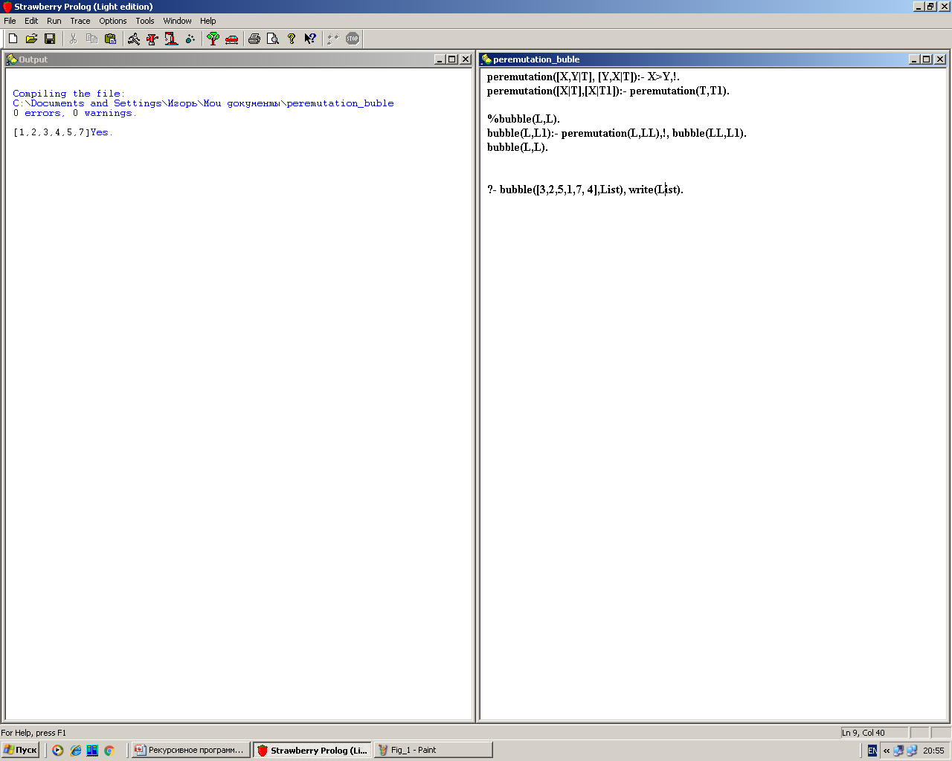
Сортировка списков

Slide 14
Сортировка списков
Пузырьковый метод работает до тех пор, пока есть хотя бы одна пара элементов списка, расположенных в неправильном порядке.
Сортировка вставкой
Этот способ основан на том, что если хвост списка уже отсортирован, то достаточно поставить первый элемент списка на его место в хвосте. Для реализации метода определим два предиката.

Slide 15
Сортировка списков
Задача предиката insert – вставить значение (голову исходного списка) в уже отсортированный список, при условии, что останется упорядоченным.
Второй предикат – ins_sort, собственно, и будет организовывать сортировку вставкой.

Slide 16
Сортировка списков
ins_sort([],[]).
ins_sort([H|T],L):- ins_sort(T, T_Sort), insert(H,T_Sort,L).
insert(X,[],[X]).
insert(X,[H|T],[H|T1]):- X>H,!, insert(X,T,T1).
insert(X,T,[X|T]).
?- ins_sort([13, 1, 55, 17, 8, 3, 62], List), write(List), nl.

Slide 17
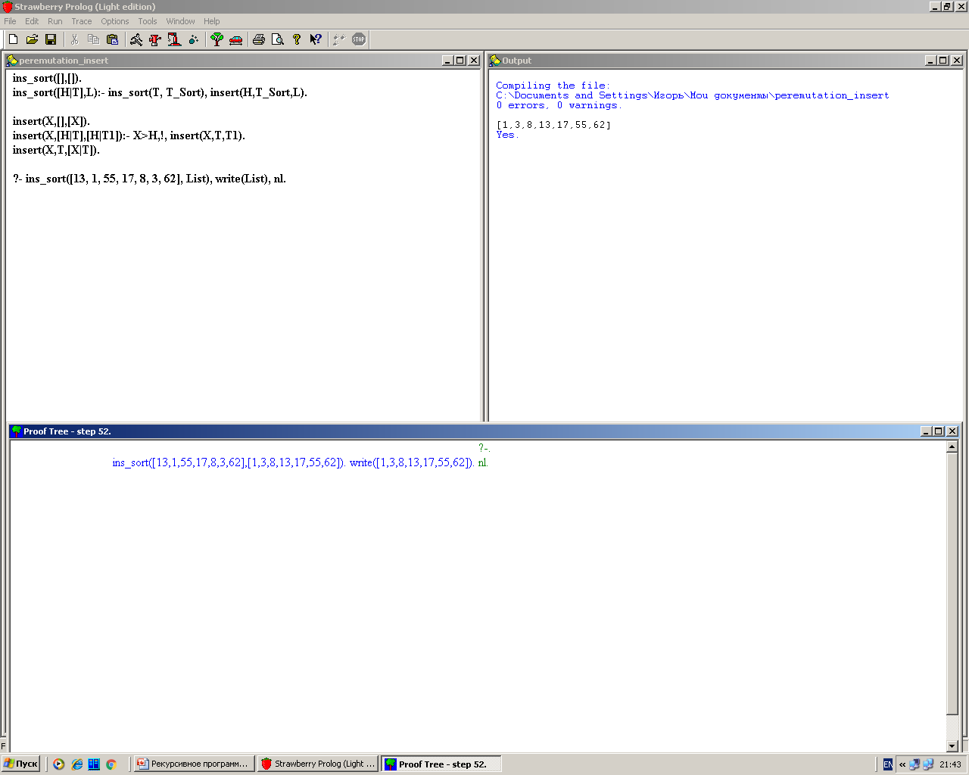
Сортировка списков

Slide 18
Сортировка списков
Сортировка выбором (+)
Алгоритм метода следующий. В списке находится минимальный элемент, который удаляется из списка в промежуточный результат. Оставшаяся часть списка сортируем тем же способом. Приписывается минимальный элемент к отсортированному списку (добавить как новую голову отсортированного хвоста).
Метод реализовать самостоятельно.

Slide 19
Сортировка списков
Быстрая сортировка
Автором быстрой сортировки является Хоар. Он назвал ее быстрой потому, что в общем случае эффективность этого метода достаточно высока. Идея метода следующая.
Выбирается некоторый «барьерный» элемент, относительно которого разбивается исходный список на два подсписка.

Slide 20
Сортировка списков
В первый подсписок помещаются элементы, меньшие барьерного элемента, во второй – большие либо равные. Каждый из этих подсписков сортируется тем же методом, после чего приписывается к списку тех элементов, которые меньше барьерного, вначале сам барьерный элемент, а затем – список элементов не меньше барьерного.

Slide 21
Сортировка списков
При реализации метода понадобятся пара предикатов. Первый – partition отвечает за разбиение исходного списка на два подсписка. Он имеет четыре параметра: первый – исходный список, второй – барьерный элемент, третий – подсписок, элементы которого меньше барьерного, четвертый – подсписок элементов, которые не меньше барьерного. Предикат quiсk_sort реализует собственно сам метод.

Slide 22
Сортировка списков
%appand(L1,L2,L). Не забудьте определить
quick_sort([],[]).
quick_sort([H|T], Rez):- partition(T,H,L,G),
quick_sort(L,L_S),
quick_sort(G,G_S),
append(L_S,[H|G_S],Rez).
partition([],_[],[]).
partition([X|T],Y,[X|T1],Bs):- X<Y, ! , partition(T,Y,T1,Bs).
partition([X|T], Y, T1, [X|Bs]):- partition(T,Y,T1,Bs).

Slide 23
Сортировка списков
Протестируйте этот метод, дополните его своими идеями.
Сортировка слияниями (+)
Сортировка слияниями – один из самых «древних» способов сортировки. Придумал его Джон фон Нейман в 1945 году. Идея метода заключается в следующем.

Slide 24
Сортировка списков
Исходный список, который необходимо упорядочить, разбивается на два подсписка. Далее, каждый из подсписков упорядочивается тем же способом, после чего списки сливаются в один общий список.
Предложить самостоятельный вариант решения.

Slide 25
Множества
Сейчас мы попробуем реализовать приближенное понятие математического множества. Заметим, что в Прологе нет понятия множества, принятого в императивных языках. Его можно реализовать как список, с учетом того, каждый элемент такого списка уникален.
Начнем с предиката, который будет преобразовывать произвольный список во множество.

Slide 26
Множества
Суть предиката можно описать следующими правилами. В пустом списке никакой элемент не встречается повторно. В случае не пустого списка отделяется голова и эта голова удаляется из остальной части списка, то есть хвоста. Причем удаляются все вхождения этого элемента.
Опишем эти правила на Прологе .

Slide 27
Множества
list_set([],[]).
list_set([H|T], [H|T1]):-
delete_all(H,T,T2),
list_set(T2,T1).
Предикат delete_all мы уже определяли ранее.
Теперь определим теоретико-множественные операции над множествами.

Slide 28
Множества
Первым предикатом будет являться предикат принадлежности элемента множеству.
member_set(El,[El|_]).
member_set(El,[_|T]):- member_set(El,T).
Абсолютно ничем не отличается от предиката принадлежности элемента спску.

Slide 29
Множества
Следующий предикат length – вычисляет мощность множества, то есть подсчитывающий количество элементов множества. Он аналогичен подобному предикату для списков.

Slide 30
Множества
Объединение множеств
Объединением двух множеств является множество, элементы которого принадлежат или первому, или второму множеству. Объединение множеств A и B обозначается как AUB. В математической записи это выглядит следующим образом:
AUB ={x є A|x є B}.

Slide 31
Множества
Реализуем этот предикат.
union([],S,S).
union([H|T], S2, S):- member_set(H,S2),
union(N,S2,S).
union([H|T],S2,[H|S]):- union(T,S2,S).
Испытайте этот предикат и оцените его работу.

Slide 32
Множества
Пересечение множеств
Пересечением двух множеств является множество состоящее из элементов, принадлежащих первому и второму множеству. В математике пересечение обозначается как A ∩ Bи записывается в следующем виде: A ∩ B = {x є A & x є B}.

Slide 33
Множества
intersection([],_,[]).
intersection([H|T1],S2,[H|T]):- member_set(H,S2), !,
intersection(T1,S2,T).
intersection([_T],S2,S):-
intersection(T,S2,S).
Испытайте этот предикат.

Slide 34
Множества
Разность множеств
Разностью множеств называется множество, элементы которого принадлежат первому множеству и не принадлежат второму.
Математическое обозначение A\B или
A\B = {x є A & x ~є B}.

Slide 35
Множества
Реализация предиката.
minus([],_[]).
minus([H|T], S2,S):- member_set(H,S2), ! ,
minus(T,S2,S).
minus([H|T],S2,[H|S]):- minus(T,S2,S).

Slide 36
Множества
Подмножество
Определите это отношение самостоятельно.

Slide 37
Множества

Slide 38
Множества

Slide 39
Множества

Slide 40
Множества

Slide 41
Множества

Slide 42
Множества

Slide 43
Множества

